Slide 1




CHƯƠNG 8
NỀN TẢNG VueJS
Trung tâm Công nghệ Phần mềm
Đại học Cần Thơ
Notes:
1

Slide 2
NỘI DUNG
1
Giới thiệu VueJS
2
Cài đặt VueJS
3
Cú pháp cơ bản của VueJS
4
Các thành phần của VueJS
5
Thực hành

Slide 3
Tổng quan về VueJS
VueJS là một nền tảng Javascript được sử dụng để xây dựng giao diện người dùng trong thiết kế web.
Một số ưu điểm của VueJS:
Kích thước nhỏ gọn, khoảng 18 đến 21KB.
Cấu trúc đơn giản, dễ dàng trong việc hiểu và sử dụng.
Tích hợp dễ dàng với các hệ thống khác nhau.
Tài liệu chi tiết, hoàn thiện.
Linh hoạt.
Giao tiếp hai chiều.

Slide 4
Mô hình VueJS
VueJS sử dụng mô hình MVVM (Model-View-ViewModel)
3 thành phần:
View: chứa các phần tử HTML, còn gọi là DOM (Document Object Model).
Model: chứa dữ liệu. Model có thể là một đối tượng trong Javascript.
ViewModel: là một thể hiện (instance) của lớp Vue, là cầu nối giữa Model và View.

Slide 5
Cài đặt VueJS
Việc cài đặt VueJS được thực hiện bằng cách khai báo thư viện VueJS sử dụng trong trang web bằng thẻ <script>.
Thư viện VueJS có thể được sử dụng trực tuyến tại một số trang web hoặc được download về và sử dụng cục bộ trong website.
Cú pháp:
<script src='https://cdn.jsdelivr.net/npm/vue@2.6.10/dist/vue.js'></script>

Slide 6
Vue Instance [1-3]
Một ứng dụng Vue luôn được bắt đầu bằng cách khởi tạo Vue instance - sử dụng hàm Vue()
var vm = new Vue({
// các tùy chọn
})

Slide 7
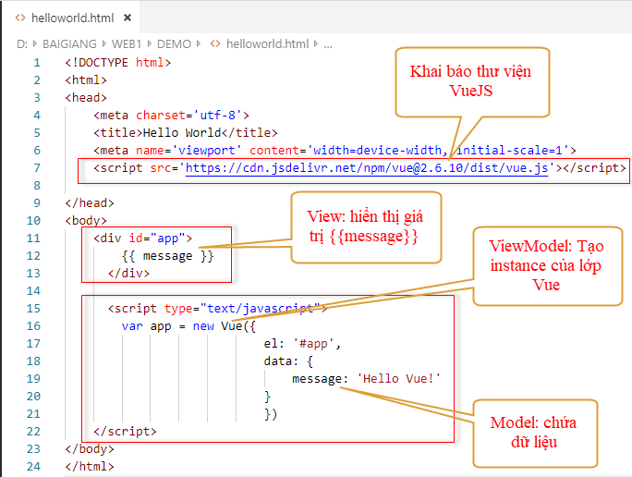
Vue Instance [2-3]

Slide 8
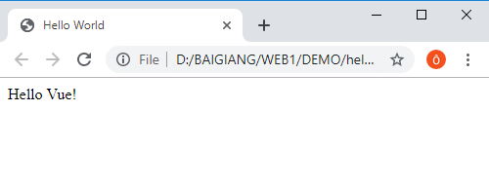
Vue Instance [3-3]

Slide 9
Thuộc tính của Vue instance: “el”
Thuộc tính "el" xác định thành phần HTML sẽ được Vue instance gắn kết.
var vm = new Vue({
el: '#app',
data: obj
})

Slide 10
Thuộc tính của Vue instance: “data” [1-2]
Khi "data" chứa một đối tượng, các thuộc tính của đối tượng đó có thể được thay đổi trong suốt chương trình.
<div id="app">
{{ message }}
</div>
<script type="text/javascript">
var obj = {message: 'Hello Vue!'}
var vm = new Vue({
el: '#app',
data: obj
})
</script>

Slide 11
Thuộc tính của Vue instance: “data” [2-2]
Giá trị các thuộc tính của data có thể được thay đổi:
vm.message ='Welcome Vue';
Các thuộc tính của đối tượng trong data được khai báo phân cách nhau bằng dấu phẩy (,):
data: {
newTodoText: '',
visitCount: 0,
hideCompletedTodos: false,
todos: [],
error: null
}

Slide 12
Thuộc tính của Vue instance: “methods” [1-5]
<div id="app">
{{ sayHello()}}
</div>
<script type="text/javascript">
var obj = {message: 'Hello Vue!'}
var vm = new Vue({
el: '#app',
data: obj,
methods: {
sayHello() {
return 'Hello ! How are you ?'
}
}
})
</script>

Slide 13
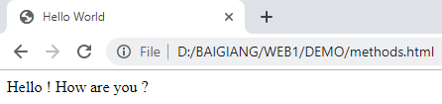
Thuộc tính của Vue instance: “methods” [2-5]
Kết quả thực thi:

Slide 14
Thuộc tính của Vue instance: “methods” [3-5]
Có thể định nghĩa nhiều phương thức trong Vue instance.
Mỗi phương thức phân cách nhau bằng dấu phẩy (,)
<div id="app">
{{ sayHello()}}
<p>{{ sayGoodBye()}}</p>
</div>

Slide 15
Thuộc tính của Vue instance: “methods” [4-5]
<script type="text/javascript">
var obj = {message: 'Hello Vue!'}
function sayHello()
{
return 'Hello ! How are you ?'
}
function sayGoodBye()
{
return 'Bye ! See you again !'
}

Slide 16
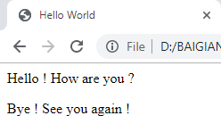
Thuộc tính của Vue instance: “methods” [5-5]
var vm = new Vue({
el: '#app',
data: obj,
methods: { sayHello, sayGoodBye }
})
</script>
Kết quả thực thi:

Slide 17
Điều kiện [1-2]
<div id="app-3">
<span v-if="condition">When condition is true</span>
<span v-else="condition">Else - when condition is false</span>
</div>

Slide 18
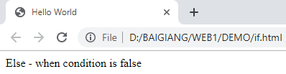
Điều kiện [2-2]
<script type="text/javascript">
var app3 = new Vue({
el: '#app-3',
data: {
condition: false
}
})
</script>
Kết quả thực hiện:

Slide 19
Vòng lặp [1-3]
<div id="app-4">
<ol>
<li v-for="color in colors">
{{ color.text }}
</li>
</ol>
</div>

Slide 20
Vòng lặp [2-3]
<script type="text/javascript">
var app4 = new Vue({
el: '#app-4',
data: {
colors: [
{ text: 'Blue' },
{ text: 'Red' },
{ text: 'Green' },
{ text: 'Yellow' }
]}
})
</script>

Slide 21
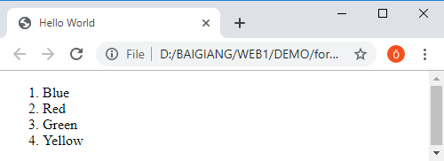
Vòng lặp [3-3]
Kết quả thực thi:

Slide 22
Nhập dữ liệu v-on [1-3]
<div id="app-5">
<p>{{ message }}</p>
<button v-on:click="reverseMessage">Reverse Message</button>
</div>

Slide 23
Nhập dữ liệu v-on [2-3]
<script type="text/javascript">
var app5 = new Vue({
el: '#app-5',
data: {
message: 'Hello Vue.js!'
},
methods: {
reverseMessage: function () {
this.message = this.message.split('').reverse().join('')
}}})
</script>

Slide 24
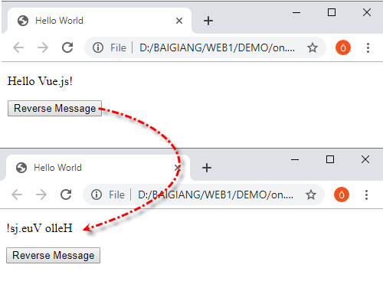
Nhập dữ liệu v-on [3-3]
Kết quả thực thi:

Slide 25
Ánh xạ dữ liệu hai chiều với "v-model“ [1-2]
<div id="app-6">
<p>{{ message }}</p>
<input v-model="message">
</div>
<script type="text/javascript">
var app6 = new Vue({
el: '#app-6',
data: {
message: 'Hello Vue!'
}
})
</script>

Slide 26
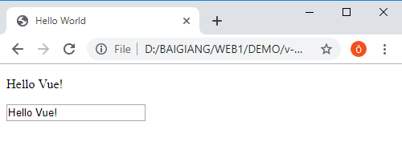
Ánh xạ dữ liệu hai chiều với "v-model“ [2-2]
Kết quả thực thi:

Slide 27
Hủy bỏ Vue instance [1-3]
Sử dụng phương thức destroy()
<div id="app">
<h1>Bộ đếm: {{ counter }}</h1>
<button @click="counter++">Tăng bộ đếm</button>
</div>

Slide 28
Hủy bỏ Vue instance [2-3]
<script type="text/javascript">
var vm = new Vue({
el: '#app',
data: {
counter: 0
},
});
setTimeout(function() {
alert('Hủy Vue instance, không thể tăng bộ đếm được nữa!');
vm.$destroy();
}, 5000);
</script>
Sử dụng phương thức destroy()

Slide 29
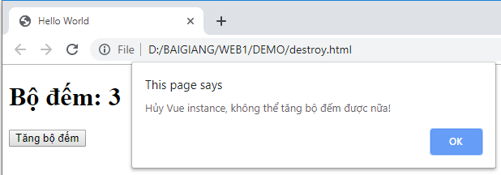
Hủy bỏ Vue instance [3-3]
Kết quả thực thi:

Slide 30
Vue Component
Component là một thành phần có thể thực thi độc lập với các thành phần khác trong một ứng dụng phần mềm.
Component bao gồm các câu lệnh/khối lệnh có liên quan với nhau hoặc cùng thực hiện một chức năng nào đó.
Component có thể được sử dụng nhiều lần nên được sử dụng để giảm việc viết lại code. Component trong VueJS bao gồm các phần tử HTML, CSS hoặc Javascript

Slide 31
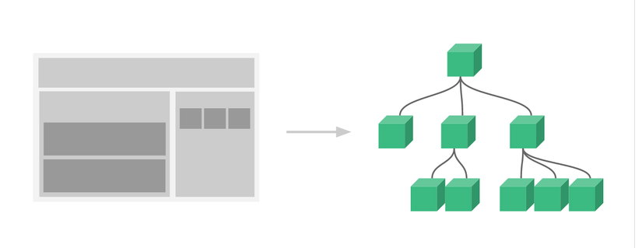
Cấu trúc trang web theo DOM

Slide 32
Component toàn cục [1-2]
Component toàn cục được sử dụng trong toàn bộ trang web
//Khai báo constructor
var ConstructorName = Vue.extend({
//options
})
//Gắn kết (mount) component với phần tử HTML
new ConstructorName ().$mount('#id_of_HTML')
//Khai báo component
Vue.component('ComponentName', ConstructorName)

Slide 33
Component toàn cục [2-2]
<div id="app">
<header-component></header-component>
</div>
<script type="text/javascript">
var Profile = Vue.extend({
template: '<h1>Chào mừng bạn đến với website.</h1>',
})
new Profile().$mount('#app')
Vue.component('header-component', Profile);
var app = new Vue({
});
</script>

Slide 34
Component cục bộ [1-3]
Component cục bộ được khai báo và sử dụng trong phạm vi một Vue instance.
var ComponentName = { ... } //khai báo component
//khai báo component được sử dụng trong tùy chọn 'components' khi khởi tạo Vue Instance
new Vue({
components: {
'component-name': ComponentName
}
})

Slide 35
Component cục bộ [2-3]
<div id="app">
<headerlocal-component></headerlocal-component>
</div>
<script type="text/javascript">
var app = new Vue({
el: '#app',
components: {
'headerlocal-component': {
template: '<h1>Đây là component cục bộ</h1>'
}}
});
</script>

Slide 36
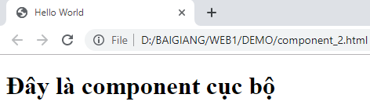
Component cục bộ [3-3]
Kết quả thực thi:

Slide 37
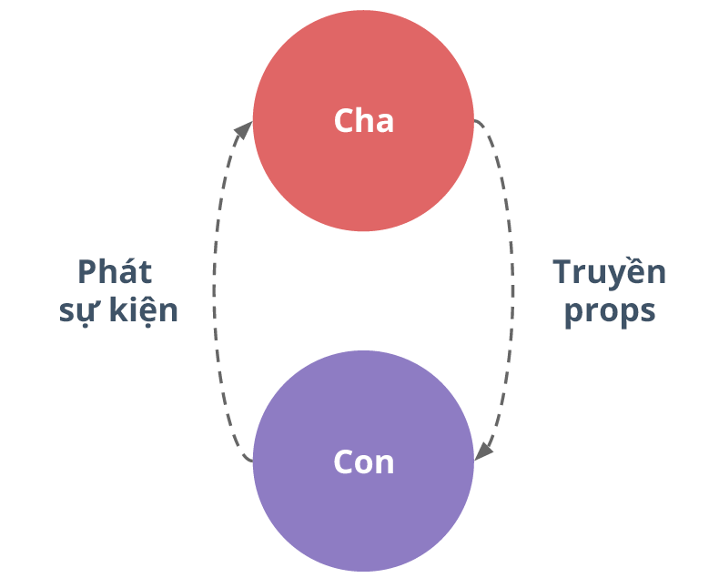
Quan hệ giữa các component []
Một component có thể được định nghĩa bên trong một component khác, gọi là “sub component”.
Mối quan hệ này có thể được gọi là mối quan hệ cha con

Slide 38
Quan hệ giữa các component []
var ComponentA = { }
var ComponentB = {
components: {
'component-a': ComponentA
},
}
import ComponentA from './ComponentA.vue'
export default {
components: {
ComponentA
},
}

Slide 39
Gọi component [1-2]
Cách 1: Vue component có thể được gọi như một phần tử HTML
Cú pháp:
Ví dụ: gọi component tên "headerlocal-component“:
<ComponentName></ComponentName >
<div id="app">
<headerlocal-component></headerlocal-component>
</div>

Slide 40
Gọi component [2-2]
Cách 2: Vue component có thể được gọi bằng thuộc tính "is" như một thuộc tính (attribute) của phần tử HTML.
Cú pháp:
<.... is="headerlocal-component"></....>
Ví dụ: gọi component tên "headerlocal-component“:
<div id="app">
<table border="1">
<tr is="headerlocal-component"></tr>
</table>
</div>

Slide 41
“data” trong component [1-4]
Trong Vue instance, "data" có thể là object hoặc function.
Nhưng trong Vue component, "data" bắt buộc là một phương thức (function).
Một phương thức được khai báo với tên, đối số đầu vào và giá trị trả về.
Phương thức sẽ được gọi khi component được render.

Slide 42
“data” trong component [2-4]
Cú pháp:
data: function () {
return {
...
}
}

Slide 43
“data” trong component [3-4]
<div id="components-demo">
<button-counter></button-counter>
</div>
<script type="text/javascript">
Vue.component('button-counter', {
data: function () {
return {
count: 0}},
template: '<button v-on:click="count++">Bạn đã bấm {{ count }} lần.</button>'})
new Vue({ el: '#components-demo' })
</script>

Slide 44
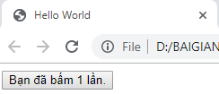
“data” trong component [4-4]
Kết quả:

Slide 45
Kích hoạt sự kiện [1-2]
Sử dụng directive "v-on" để lắng nghe các sự kiện DOM và thực thi Javascript khi các sự kiện này được kích hoạt.

Slide 46
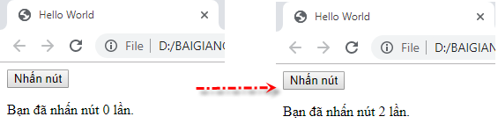
Kích hoạt sự kiện [2-2]
<div id="div1">
<button v-on:click="counter += 1">Nhấn nút</button>
<p>Bạn đã nhấn nút {{ counter }} lần.</p></div>
<script type="text/javascript">
var vm = new Vue({
el: '#div1',
data: {
counter: 0 }})
</script>
Kết quả:

Slide 47
Event Modifiers [1-4]
Các event modifiers có thể được đặt vào khai báo directive để tác động lên việc xử lý các sự kiện trong Vue.
Một số event modifiers thường được sử dụng:
.stop
.prevent
.capture
.self
.once

Slide 48
Event Modifiers [2-4]
Ví dụ:
<div id="div1">
<form action="" v-on:submit.prevent="warn">
<input type="text" placeholder="nhập vào tên...">
<button type="submit">Submit</button>
</form>
</div>

Slide 49
Event Modifiers [3-4]
<script type="text/javascript">
var vm = new Vue({
el: '#div1',
data: {
counter: 0,},
methods: {
warn: function () {
alert('Bạn vừa thực hiện submit form, nhưng đã bị prevent');
}}
});
</script>

Slide 50
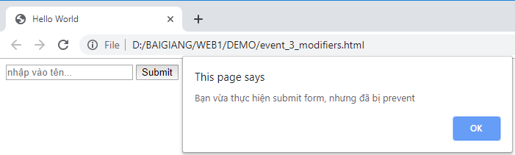
Event Modifiers [4-4]
Kết quả thực thi:

Slide 51
Key Modifiers
Các key modifiers được dùng để kiểm soát việc nhấn các loại phím trên bàn phím.
Một số key modifiers thường được sử dụng:
.enter
.tab
.delete (dùng cho cả hai phím “Delete” và “←”)
.esc
.space
.up, .down, .left, .right
<input v-on:keyup.enter="submit">

Slide 52
Thực hành
Các bài tập trong sách

Slide 53
KẾT THÚC CHƯƠNG 8
Cám ơn các bạn đã theo dõi

